Slide 1
Chips & Circuits
Ivo de Brouwer & Sjoerd Terpstra
30-11-2018

Slide 2
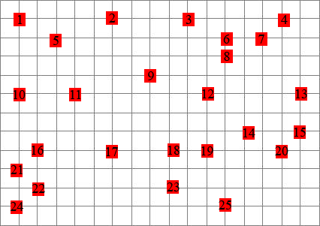
Recap
Chips
Gates
Netlists
Max. 7 extra lagen
Niet kruisen
Niet door gates
Optimalisatie

Slide 3
Upper & Lower Bounds
Upper Bound = lengte * breedte
* #levels
Lower Bound = ∑_{net}min(net)
Upper bound kosten:
25 gates (alle nets) : 1872
50 gates (alle nets): 2448
Lower bound kosten:
25 gate (30, 40, 50): 291, 341, 475
50 gates (50, 60, 70 nets): 600, 578, 761

Slide 4
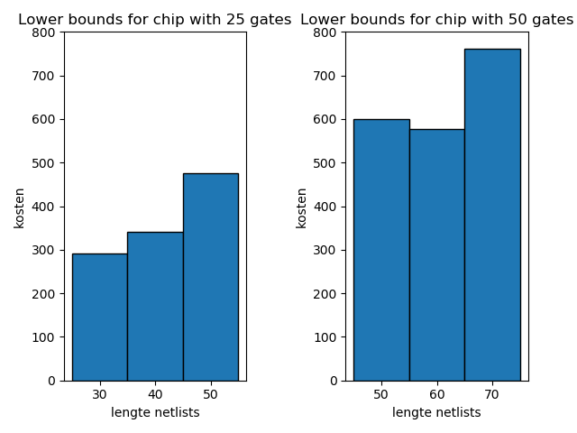

Slide 5
State space
Volgorde netlists:
State space = #nets!
30 nets = 30!
70 nets = 70!
Steeds max. 6 mogelijkheden:
Maximaal 6²⁴⁴⁸ manieren om te lopen op het grote circuit

Slide 6
Algoritmes
Greedy
A*
Prioriteit op Gate dichtheid

Slide 7
Heuristieken
Sorteren van Netlists:
Op minimale afstand
Zoeken naar fouten -> die vooraan zetten
Genetisch algorithme

Slide 8
Resultaten (klein circuit)
Netlist 1 Netlist 3 - Upper bound = 1872 - Upper bound = 1872 - Greedy = 471 - Greedy = 1139 - A* = 358 - A* = 688 - Lower bound = 291 - Lower bound = 475 Netlist 2 - Upper bound = 1872 - Greedy = 703 - A* = 483 - Lower bound = 341

Slide 9
Resultaten (groot circuit)
Netlist 4 Netlist 6 - Upper bound = 2448 - Upper bound = 2448 - Greedy = 1048 - Greedy = 1941 - A* = 866 - A* = 1429 - Lower bound = 600 - Lower bound = 761 Netlist 5 - Upper bound = 2448 - Greedy = 1128 - A* = 1076 - Lower bound = 578

Slide 10
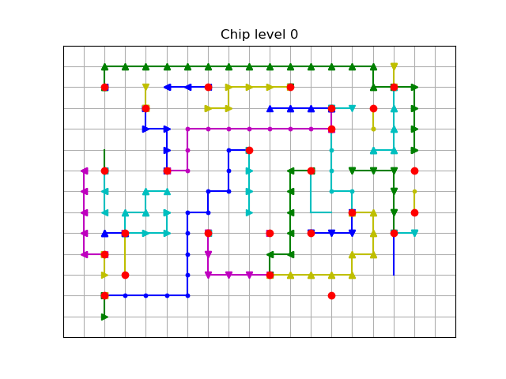
Visualizatie (2D)
Rode punten:
Gates
Lijnen
Nets

Slide 11
Visualizatie (3D)
Matplotlib visualizatie

Slide 12
Bedankt voor uw aandacht!
Nog vragen?

